Slide 1




UBND QUẬN LONG BIÊN
TRƯỜNG TIỂU HỌC ÁI MỘ A

Slide 2

1. Năng lực đặc thù:
- Nhận biết được các yếu tố cơ bản gồm đỉnh, cạnh, góc của hình tam giác, hình tứ giác
- Phát triển năng lực lập luận, tư duy toán học và năng lực giao tiếp toán học
2. Năng lực chung.
- Năng lực tự chủ, tự học: lắng nghe, trả lời câu hỏi, làm bài tập.
- Năng lực giải quyết vấn đề và sáng tạo: tham gia trò chơi, vận dụng.
- Năng lực giao tiếp và hợp tác: hoạt động nhóm.
3. Phẩm chất.
- Phẩm chất nhân ái: Có ý thức giúp đỡ lẫn nhau trong hoạt động nhóm để hoàn thành nhiệm vụ.
- Phẩm chất chăm chỉ: Chăm chỉ suy nghĩ, trả lời câu hỏi; làm tốt các bài tập.
- Phẩm chất trách nhiệm: Giữ trật tự, biết lắng nghe, học tập nghiêm túc.

Slide 3
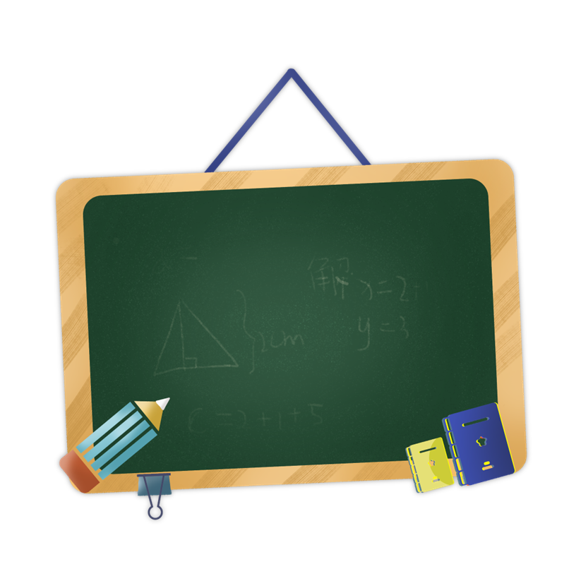


Slide 4
Góc nào là góc vuông,
góc nào là góc không vuông?
C
M
X
B
A
E
N
Q
Y
Góc không vuông
Góc không vuông
Góc vuông

Slide 5


Slide 6

.
A
Đây là hình gì?
Cho 3 điểm A, B và C
.
.
B
C
Hình tam giác
Nối A và B ta được đoạn thẳng nào?
Nối A và C ta được đoạn thẳng nào?
Nối B và C ta được đoạn thẳng nào?

Slide 7
Điểm A là một đỉnh của
hình tam giác
A
Đoạn AB là một cạnh của
hình tam giác
Ngoài đỉnh A và cạnh AB thì hình tam giác còn đỉnh và cạnh nào khác?
B
C

Slide 8
A
Hình tam giác ABC có:
- 3 đỉnh là: A, B, C;
- 3 cạnh là AB, BC, CA;
- 3 góc là: góc đỉnh A, góc đỉnh B, góc đỉnh C
B
C

Slide 9
M .
Đây là hình gì?
Cho 4 điểm M, N, Q, P
. N
Q .
. P
Hình tứ giác
Nối các điểm lại với nhau

Slide 10
M
Điểm N là một đỉnh của
hình tứ giác
Đoạn MQ là một cạnh của
hình tứ giác
N
Q
P
Hình tứ giác

Slide 11
Hình tứ giác MNPQ có:
M
- 4 đỉnh là:M, N, P, Q;
- 4 cạnh là MN, NP, PQ, QM
N
- 4 góc là: góc đỉnh M, góc đỉnh M, góc đỉnh P, góc đỉnh Q
Q
P
Hình tứ giác

Slide 12
Hình tam giác có
3 đỉnh, 3 cạnh, 3 góc
Hình tứ giác có
4 đỉnh, 4 cạnh,
4 góc

Slide 13


Slide 14

Các đỉnh
Các cạnh
M
D
A
B
Nêu tên các đỉnh, các cạnh của mỗi hình (theo mẫu)
E
P
N
D
C
G
Hình tam giác MNP
Hình tam giác DEG
Hình tứ giác ABCD
M, N, P
D, E, G
A, B, C, D
MN, NP, PM
DG, GE, ED
AB, BC, CD, DA

Slide 15

Nêu tên các hình tam giác và các hình tứ giác có trong hình dưới đây:
A
B
Có 3 hình tam giác:
ADC, ABC, BCE.
Có 3 hình tứ giác:
ABCD, ABEC, ABED.
D
E
C

Slide 16


Slide 17

Mai đánh dấu một số điểm trên tờ giấy màu (như hình vẽ). Qua hai điểm trong các điểm đã đánh dấu, Mai có thể cắt tờ giấy theo đoạn thẳng nào để được:
a) Hai hình tứ giác
M
A
B
D
C
N

Slide 18
Mai đánh dấu một số điểm trên tờ giấy màu (như hình vẽ). Qua hai điểm trong các điểm đã đánh dấu, Mai có thể cắt tờ giấy theo đoạn thẳng nào để được:
B) 1 hình tam giác và 1 hình tứ giác
3
M
A
B
D
C
N

Slide 19


Ôn lại bài cũ
Chuẩn bị bài mới

Slide 20


